Slide 1
МКОУ «СОШ №2 с.Карагач» Прохладненского района КБР
Презентация классного руководителя 7 «А»класса
Тановой Риммы Хангериевны на тему «Семья и семейные ценности»
проведённый 1 сентября 2012 года.

Slide 4
Семья – это моя радость

Slide 5
Цель урока:
Знакомство с семьей, как с частицей рода, в которой сливаются мысли, традиции и культура народа
Дать понять детям, что род и семья – это исток нравственных отношений в истории человечества

Slide 6
Задачи урока
способствовать формированию положительного отношения к семье , к дому;
расширить представления детей о семье, добре, любви к ближнему;
способствовать воспитанию у детей чувство гордости за свою семью;
совершенствовать умения доказывать, обобщать, делать выводы

Slide 7
Виды деятельности:
1.Беседа:
устный творческий рассказ на тему;
работа в группах
творческая беседа с членами семьи:
2.Основные термины к понятию: род, семья, родословная, традиции, нравственность

Slide 8
В семейном кругу …
В семейном кругу мы с вами растём
Основа основ – родительский дом.
В семейном кругу все корни твои,
И в жизнь ты входишь из семьи.
В семейном кругу мы жизнь создаем.
Основа основ – родительский дом!

Slide 9
Родительский дом
Где бы ни были мы, но по-прежнему
Неизменно уверены в том.
Что нас встретит с любовью и нежностью
Наша пристань - родительский дом.
Припев: Родительский дом, начало начал, Ты в жизни моей надежный причал. Родительский дом, пускай добрый свет Горит в твоих окнах много лет
Поклонись до земли свей матери, И отцу до земли поклонись, Мы стобой пред ними в долгу неоплаченном, Помни свято об этом всю жизнь.
Припев:

Slide 10
Семья...
Продолжите определение:
СЕМЬЯ – это союз родственников , живущих вместе, связанных общим бытом и основанные на ….

Slide 11
СОПЕРЕЖИВАНИЕ
Способность чувствовать другого человека, ощущать себя на его месте

Slide 12
РАВЕНСТВО
Предполагает, что Вы считаетесь с интересами друг друга

Slide 13
КОМПРОМИСС
Умение уступать друг другу

Slide 14
ПОДДЕРЖКА
Всей семьёй Вы способны на многое

Slide 15
ТОЛЕРАНТНОСТЬ
Умение принимать человека таким, какой он есть

Slide 16
ЛЮБОВЬ
Нежная забота друг о друге

Slide 17
ВЕРНОСТЬ
Преданность друг
другу

Slide 18
НЕЖНОСТЬ
Чуткое отношение друг к другу

Slide 19
УМЕНИЕ СЛУШАТЬ
Прислушиваться друг к другу

Slide 20
ПРИЗНАНИЕ
Уважение и благодарность

Slide 21
ПРИСПОСОБЛЯЕМОСТЬ
Умение адаптироваться, если того требуют обстоятельства

Slide 22
ДОВЕРИЕ
Чувство безопасности и уверенности

Slide 24
Сегодня мы с Вами в ходе нашей встречи затрагиваем не простую, но очень значимую тему.
Что такое семья?
Слово понятное всем, как «хлеб» и «вода». Оно с первых мгновений жизни рядом с каждым из нас. Семья - это дом, папа и мама, близкие люди. Это общие заботы, радости и дела. Это любовь и счастье.
Что важнее всего в семье? Очень трудно однозначно ответить на этот вопрос. Любовь? Взаимопонимание? Забота и участие? А может быть самоотверженность и трудолюбие? Или строгое соблюдение семейных ценностей .
А что мы понимаем под значением определения слова «ЦЕННОСТИ»?

Slide 25
ЦЕННОСТИ …
то, что человек особенно ценит в жизни, чему он придает особый, положительный жизненный смысл;
- значимость, польза, полезность

Slide 26
КЛАССИФИКАЦИЯ ЦЕННОСТЕЙ
Социальные
Политические
Экономические
Духовные
Семейные ценности…
(Поскольку ценности влияют на поведение людей во всех сферах их жизнедеятельности, то простейшим и наиболее распространенным основанием для типологизации является их конкретное предметное содержание. Специалисты насчитывают многие десятки, даже сотни таких ценностей. )

Slide 27
СЕМЕЙНЫЕ ЦЕННОСТИ
Ценность родительства
Ценность родства
Ценность супружества
Ценность здоровья
Обычаи и традиции
Взгляды…

Slide 28
Работа в группах (Для родителей)
1.Составьте
Согласную семью
Семья в куче
На что клад
пословицы:
когда в семье
и горе не берёт
не страшна и туча

Slide 29
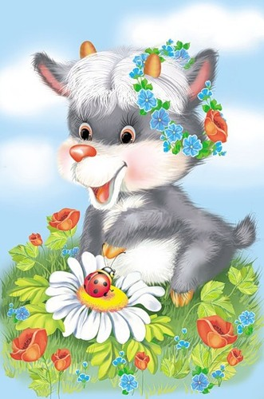
Работа в группах (для детей)
Укажи последовательность родственных связей в семье:
мать
сын,
прабабушка,
бабушка,
правнук,
внук.

Slide 30
Семейные традиции
это обычные принятые в семье нормы, манеры поведения, обычаи и взгляды, которые передаются из поколения в поколение

Slide 31
С большей долей правды можно предположить, что при упоминании словосочетания семейные традиции у большинства людей возникают ассоциации со словами «дом», «родственники», «родители», «дети». И действительно, если закрыть глаза, и мысленно произнести слово «детство», так вместе с близкими и родными людьми и домашним уютом родительского дома в мыслях возникают и другие ассоциации, что-то такое, что присуще только вашей семье. Вот именно это «что-то» и можно назвать «семейной традицией». Эти воспоминания находятся глубоко в человеческом сознании, поскольку действия, которые мы подразумеваем под понятием «семейные традиции» неоднократно повторялись с раннего детства. Если в вашей семье не было устоявшихся традиций, в памяти вырисовываются другие воспоминания из детских лет – обычно яркие и красочные, но они не имеют отношения к семье.

Slide 32
РАЗНОЦВЕТНАЯ СЕМЬЯ
В одной коробке с карандашами родился маленький карандашик. Взрослые карандаши - мама, папа, бабушка и дедушка - были цветными. Причем у каждого из них был свой цвет. Маленький карандашик еще не имел своего цвета, ему еще предстояло стать цветным. Каждый день синяя мама учила его, как быть синим. Красный папа - как окраситься в красный цвет, потому что его выбирают чаще всего, рисуя прекрасные картины. Желтый дед спорил со всеми, говоря о важности желтого цвета, а зелёная 6абушка брала внука за руку, и на какое-то мгновение он зеленел. Так проходил день за днем, и вот...

Slide 33
Для крепкой и дружной семьи характерно:
Уважение друг к другу
Честность
Желание быть вместе
Сходство интересов и жизненных ценностей
Наличие общих целей и планов
Поддержка друг друга
Доверие
Наличие семейных ритуалов и правил
Общение и забота друг о друге

Slide 35
Из радуги постройте дом
Основу заложите в нём:
Любовь, радушье и добро,
В нём будет радостно, светло

Slide 36
Физкультминутка
А сейчас мы проведём очень коротенькую игру. Встаньте рядом с партой на одну ногу, руки вытяните вперёд. А теперь встаньте парами , лицом к друг другу. Снова встаньте на одну ногу, но в парах возьмитесь за руки.
- Когда было легче удержаться на одной ноге?
-Почему в паре легче, как вы думаете?
-Что вам помогло?
акжреддоП?
Да, поддержка нужна всегда, особенно она необходима в семье.

Slide 37
Расцвёл жёлтый цветок декоративного Подсолнечника. Летали над ними пчёлы и шмели, брали нектар. В цветке 1142 лепестка. И вот один лепесток возгордился: «Я - самый красивый! Без меня цветок не цветёт. Я – самый главный! Вот возьму и уйду – что мне?»Поднатужился лепесток вылез из цветка, спрыгнул на землю, сел в кустике розы и смотрит, что будет делать цветок. А цветок как ни в чём не бывало, улыбается солнышку, зовёт к себе шмелей и пчёл. Пошёл лепесток ,встречает муравья.
- Ты кто? - спрашивает муравей
-Я лепесток, Самый главный и самый красивый . Без меня цветок не цветёт.
- Лепесток? Знаю, лепесток в цветке. А на двух тоненьких ножках, как ты, я не знаю.
Ходил лепесток, ходил. До вечера засох. А цветок цветёт. Цветок и без одного лепестка цветок. А лепесток без цветка – ничего.

Slide 38
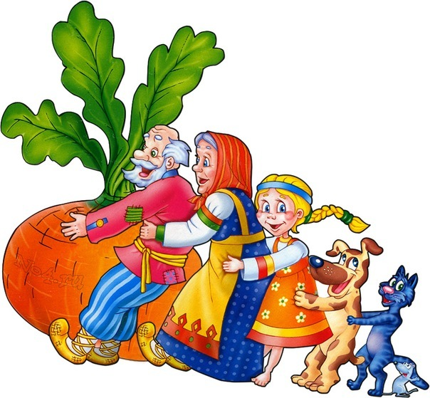
Обсуждение
Почему погиб лепесток?
-А как мы можем применить эту сказку к жизни человека?

Slide 39
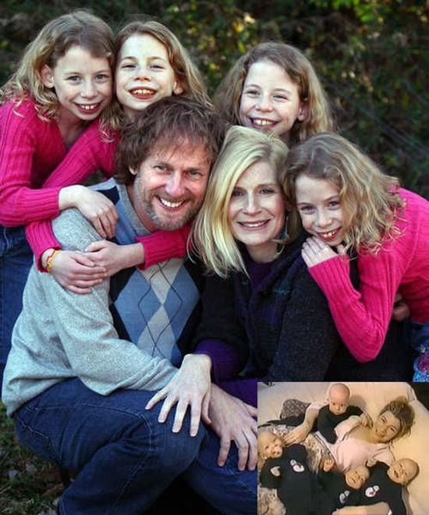
Выводы:
В семье точно также все связаны друг с другом, и только все вместе сильны и красивы.
Только в семье , в единстве с родственниками человек счастлив по настоящему.

Slide 40
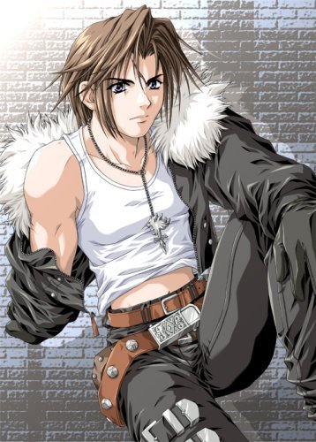
Жил был очень несдержанный , очень вспыльчивый молодой человек. И вот его отец дал ему мешочек с гвоздями и наказал каждый раз, когда он не сдержит своего гнева вбить один гвоздь в столб забора. В первый день в столбе было несколько десятков гвоздей. На другой неделе он научился сдерживать свой гнев, и с каждым днём число забиваемых в столб гвоздей, стало уменьшаться. Юноша понял, что легче контролировать свой гнев, чем забивать гвозди. Наконец пришёл день, когда он мог сообщить отцу, что в столбе не осталось ни одного гвоздя.

Slide 41
Тогда отец взял сына за руку и подвёл к забору. Ты неплохо справился, но ты видишь сколько в столбе дыр? Он никогда не будет таким как прежде, Когда говоришь человеку что нибудь злое, у него остаётся такой же шрам на душе, как эти дыры. И неважно сколько раз ты после этого извинишься, шрам останется

Slide 42
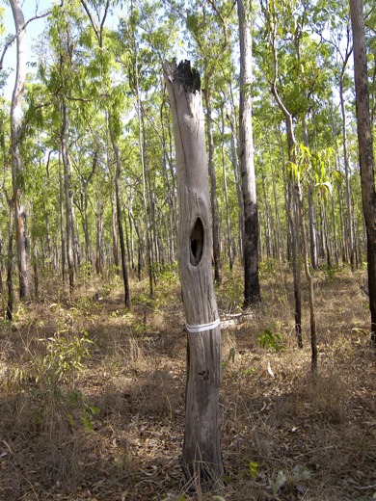

Slide 43
Семейные заповеди
Уважайте мнение всех членов семьи
Старайтесь понять каждого и если надо простить
Никогда не смейтесь над кем-то.
Уважайте родственников
Почитайте родителей

Slide 44
Семья – для ребёнка, это место его рождения и становления, это определённый морально-психологический климат, это школа отношений с людьми. Именно в семье складываются представления ребёнка о добре и зле, о порядочности, об уважительном отношении к ценностям (и материальным, и духовным, и семейным. Именно с близкими людьми в семье он переживает чувства любви, дружбы, долга, ответственности, справедливости. Семья является – ведущим фактором развития личности ребёнка, от которого во многом зависит дальнейшая судьба человека. Семейное воспитание по своей силе и действенности не сравнимо ни с каким другим, даже очень квалифицированным воспитанием. В основе новой философии взаимодействия семьи и школы лежит идея о том, что
за воспитание детей несут ответственность РОДИТЕЛИ, а все другие социальные институты призваны помочь, поддержать, направить и дополнить их воспитательную деятельность, но не более.

Slide 46
Семья – это, где тебя любят
Семья – это души огонёк
Семья – это близкие люди
Семья – это вера, надежда и любовь
Семья – это любящие люди, поддерживающие в трудную минуту
Семья – это те люди, которые помогут и поддержат, те, кто дарит тепло и заботу, ничего не требуя взамен
Семья – это источник доброты и тепла, это место, куда хочется приходить, где тебя всегда простят и поймут
Семья – это счастье, крепость, забота, терпение
Семья – это наша реальная обитель, где мы можем быть именно теми, кто мы есть
Семья – это гармония защищенности от «ударов» внешнего мира, это обеспеченная старость, это продолжение всего, что есть лучшего в нас, в наших детях и внуках
Семья – это место где тебя не обманут, где тебе спокойно и хорошо, где мы отдыхаем душой
Семья – это самое ценное, что есть у нас
Семья – это совместные праздники, походы, беседы за кружкой чая.

Slide 47
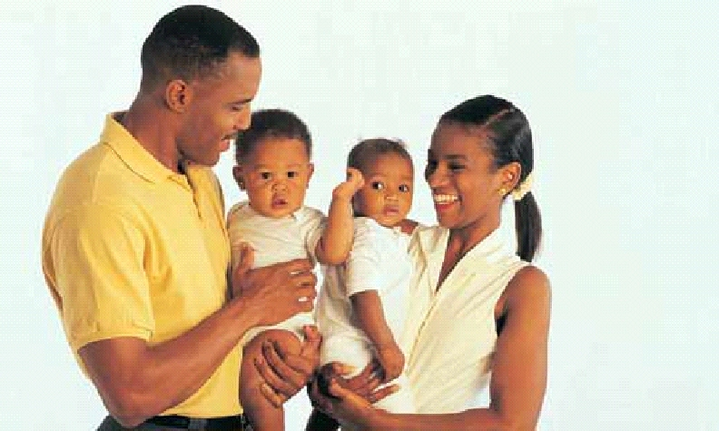
Родословное дерево
Начать с себя и нарисовать генеалогическое дерево:
Запомните! Каждое поколение изображается на одной линииь
Я (Ф.И)
Сестра (Ф.И)
Брат (Ф.И)
Сестра мамы
Мама(Ф.И)
Папа (Ф.И)
Брат папы
Мамина мама (Ф.И.О)
Мамина папа (Ф.И.О.
Папина мама (Ф.И.О.)
Папин папа (Ф.И.О.)
Брат папиного папы

Slide 49
Советы педагогам и родителям.
Если:
-ребёнка постоянно критикуют, он учится ненавидеть
-ребёнка высмеивают, он становится замкнутым
-ребёнка хвалят, он учится быть благородным
-ребёнка поддерживают, он учится ценить себя
-ребёнок растёт в упрёках, он учится жить с чувством вины
-ребёнок растёт в терпимости, он учится понимать других
-ребёнок растёт в честности, он учится быть справедливым
-ребёнок растёт в безопасности, он учится верить в людей
-ребёнок живёт во вражде, он учится быть агрессивным
-ребёнок живёт в понимании и дружелюбии, он учится находить любовь в этом мире

Slide 50
Милые Родители!!!
- Все мы люди, с разным образованием, разными характерами, разными взглядами на жизнь, с разными судьбами, но есть одно, что объединяет всех вас, - это ваши дети, мальчики и девочки, которые могут стать горем или радостью. Дети - это наши зеркала. Все плохие привычки, которые есть у нас со временем будут и в наших детях.
- Говорить о воспитании детей всегда трудно. На протяжении многих веков человечество серьёзным образом подходило к этому вопросу. Во главу угла ставились чётко сформулированные нравственные законы. Современная беда в том, что многие родители стоят к детям вполоборота, а порой и спиной к своему ребёнку. Из семьи ребёнок несёт багаж знаний, культуры поведения, воспитанности и проносит его всю свою жизнь. Как ведут себя родители, такое поведение и у ребёнка. Он копирует поведение взрослых. Дети видят то, что родители хотят скрыть от них.

Slide 52
Семья была и в будущем будет основой воспитания подрастающего поколения. Семья развивает в себе опыт прошлого и настоящего, а так же служит мостиком в будущее. Семья характеризуется нравственно-психологическим климатом, для которого характерны забота и стремление прийти на помощь друг другу, честно и до конца при любых обстоятельствах выполнять свою миссию Матери, Отца, Дочери, Сына, Бабушки, Дедушки и т.д.

Slide 53
А.С.Макаренко («Книга для родителей»)
« Ваше собственное поведение- сама решающая вещь. Не думайте, что вы воспитываете ребёнка только тогда, когда с ним разговариваете, или поучаете его, или приказываете ему. Вы воспитываете его в каждый момент вашей жизни, даже тогда, когда вас нет дома».

Slide 54
Если вы находитесь здесь, в этом классе, значит, у вас есть семья. Полная или неполная, обеспеченная или не очень, в отдельной квартире или нет — это все на втором плане. Главное — что она у вас есть. Цените и берегите её, потому что именно она нужна вам и вашим детям для душевного комфорта. Эта ваша крепость от бурь и невзгод современной жизни, которая может, с одной стороны, защитить от отрицательных воздействий среды, а с другой — приспособить к жизни в обществе.
Семья была и в будущем будет основой воспитания подрастающего поколения. Семья развивает в себе опыт прошлого и настоящего, а так же служит мостиком в будущее. Семья характеризуется нравственно-психологическим климатом, для которого характерны забота и стремление прийти на помощь друг другу, честно и до конца при любых обстоятельствах выполнять свою миссию Матери, Отца, Дочери, Сына, Бабушки, Дедушки и т.д . Ещё раз обратите внимание на эту замечательную композицию. Я хочу, чтоб в Ваших семьях было также мило и тепло, как на этой композиции.

Slide 56
Давайте семейные ценности чтить!
Давайте всегда своих близких любить!
Ведь только в семье мы поддержку найдём,
Пусть будет всегда полной чашей ваш дом

Slide 58
Берегите свои семейные ценности, храните их, чтобы они смогли передаваться из поколения в поколение, ведь именно они являются той «изюминкой», которая отличает все семьи друг от друга.
Не забывайте говорить своим родителям, что вы их очень любите и благодарны за их воспитание.
МИРА, УЮТА, СОГЛАСИЯ И ПОНИМАНИЯ ВАШИМ СЕМЬЯМ!

Slide 59
Послесловие…

Slide 60
Раздумья о ценностях семьи

Slide 61
Родители и гости

Slide 62
Притча о жёлтом цветочке

Slide 63
Рассказ о своём сверстнике

Slide 64
Стихи родителям

Slide 65
Гости праздника

Slide 66
Конкурс «кто больше знает семейных заповедей»

Slide 67
Что может быть семьи дороже?

Slide 68
Исполнение гимна семьи

